Slide 1
中医治疗脾胃病的疗效与原理
陈永萍 中医博士

Slide 2
主要内容
什么是脾胃病？
你是否体验过胃胀、恶心、反酸、腹痛、腹泻、便秘及情绪异常等脾胃病症状？
中医治疗脾胃病的效果好吗？与西医怎样结合运用？
中医治疗脾胃病的原理是什么？

Slide 3
什么是脾胃病？
狭义--- 消化系统疾病症状：胃胀、恶心、呕吐、反酸、腹痛、腹泻、便秘、情绪异常等。
广义--- 其它系统疾病（呼吸、心血管、泌尿、生殖、免疫系统等）而出现消化系统症状者。

Slide 4
脾胃病的临床诊断方法
询问病史： 包括上述消化系统功能紊乱的症状及有无便血、粘液便，以及有无胃食管反流、胃炎、胃十二指肠溃疡、肠易激综合征、溃疡性结肠炎、糖尿病、过敏性疾病、自动免疫性疾病、高脂血症等病史。
体格检查：腹部触诊（软或硬，积气或积水，有无皮下结节或条索状物等），舌苔（白或黄或灰，薄或厚），舌质（红或淡），脉象（和缓为佳；过滑或弦或濡均不正常。）
实验室检查：血、尿、便三大常规，血生化，HP， 等。
辅助检查：B 超，CT，MRI， 胃镜，肠镜，超声内镜。

Slide 5
中医的“脾胃”概念
中医的“胃”，与西医大致相同。
中医的“脾”，包括了西医的不同脏器和系统：
1. 脾脏: 人体最大的免疫器官，有免疫防卫功能。
2. 胰腺的功能：分泌胰腺酶帮助消化，分泌胰岛素以调节血糖。
3. 消化系统的功能：总括了食管、胃、小肠、大肠的功能。

Slide 6
脾胃病的中医辨证（分型）
脾胃气虚：神疲乏力，少气懒言，纳呆腹胀，舌淡齿印。（补中益气汤）
脾胃虚寒：腹痛隐隐，喜温喜按，便溏畏寒，舌淡苔滑。（附子理中汤）
脾胃气滞：脘腹胀痛，大便秘结，嗳气反酸，恶心呕吐。（二陈汤）
脾胃寒湿：恣食生冷或空调，脘腹冷痛，舌淡暗苔白腻。（藿香正气丸）
脾胃湿热：胃脘灼痛，腹泻里急，粘液血便，舌红苔黄腻。（清胃散）
脾胃食滞：伤于食，胃脘饱胀，嗳气食臭。（保和丸，资生丸）

Slide 7
脾胃气虚

Slide 9
脾胃虚寒

Slide 10
脾胃气虚的胃肠外表现

Slide 11
补脾胃名方：补中益气汤

Slide 14
补脾胃名药：党参
补益药，具有补中益气，健脾益肺之功效。配入复方可以增强机体免疫功能，扩张血管，改善微循环，增强造血功能，对脾胃虚弱消化不良、糖尿病胃轻瘫、焦虑或抑郁症、化疗引起的白细胞减少等，均有显著疗效。

Slide 15
山楂：助消化，降血脂，减肥

Slide 16
脾胃病的西医治疗方法
西药：止痛，止吐，止泻，止血，通便。
激素，抗生素，维生素。
手术（微创，大手术）。

Slide 17
脾胃病的中医治疗方法
中医治疗方法：一针二灸三服药
中医预防保健：优生优育，饮食起居，精神调摄，太极气功。

Slide 18
中医治疗脾胃病的效果好吗？与西医怎样结合运用？
中医、西医在治疗脾胃病方面各有其适应症。
急性期：西医为主。做检查，用必要的西药，甚至急诊，或手术。
慢性期：以中医为主，一针二灸三服药，加精神心理调摄，食疗气功养生。

Slide 19
中医治疗脾胃病的原理是什么？

Slide 20
《黄帝内经》（黄帝-黄色，居中，四方来朝）：“ 人以水谷为本。故人绝水谷则死脉无胃气亦死。”“元气之充足，皆由胃气之无所伤，而后能滋养元气；若胃气之本弱，饮食自倍，则脾胃之气既伤，而元气亦不能充，而诸病之所由生也。”

Slide 21
黄色食物最养脾胃（土脏）：富含胡萝卜素和维生素C，B，D，抗氧化、清楚自由基，保护脾胃和肌肤美容。又增加血清素，让你心情愉快而平和，心理更健康，迎接挑战。 黄豆、黄米、小米、玉米，黄鱼，黄花菜，黄酒，柠檬、芒果、菠萝、桔子，菊花，等。

Slide 22
最天然的食物：From Earth to Mouth

Slide 23
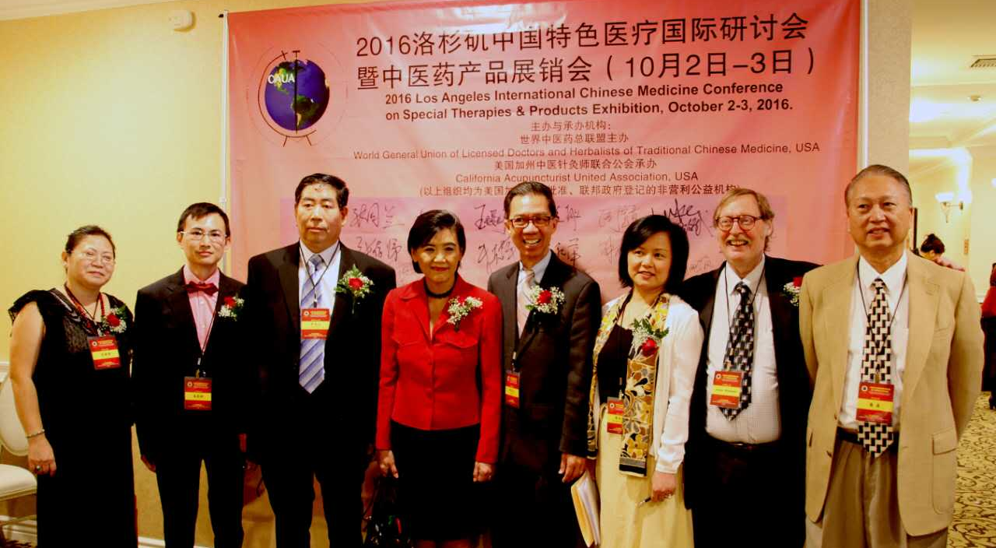
中医国际会议与国会议员赵美心合影

Slide 24
祝您健康！谢谢！

